Slide 1
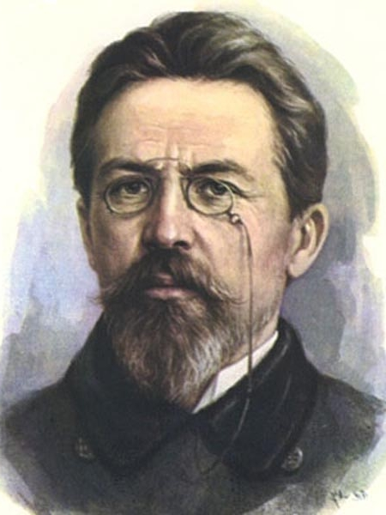
Биография Чехова Антона Павловича
(1860 — 1904)

Slide 2
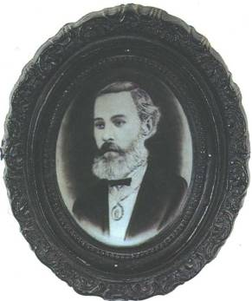
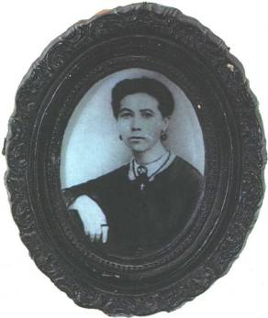
Родители
Отец А.П.Чехова - Павел Егорович Чехов был купцом 3-й гильдии и имел в Таганроге бакалейную лавку. Мать - Евгения Яковлевна – домохозяйка. «Отец и мать единственные для меня люди на всем земном шаре, для которых я ничего никогда не пожалею. Если я буду высоко стоять, то это дело их рук, славные они люди, и одно безграничное их детолюбие ставит их выше всяких похвал»,- писал А.П.Чехов.

Slide 3
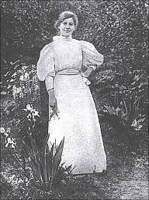
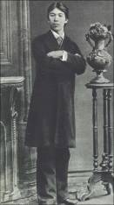
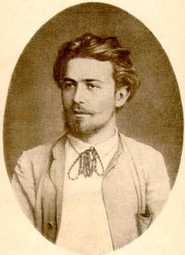
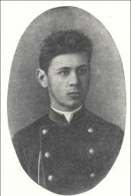
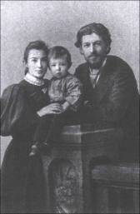
Братья и сестра
В семье Чеховых было шестеро детей: Александр, Николай, Антон, Михаил, Иван и Мария.
Мария
Николай
Антон
Михаил
Иван

Slide 4
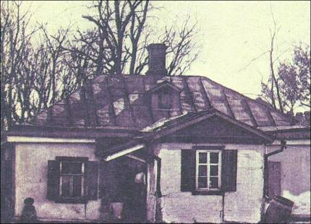
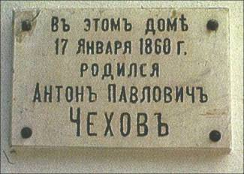
Дом, где родился будущий писатель
Антон Павлович Чехов родился 17 (29) января 1860 года в городе Таганроге в маленьком домике, состоящем из трех крохотных комнат общей площадью 23 метра, на Полицейской улице. К моменту рождения Антона там жили, кроме родителей, два его старших брата, Александр (1855) и Николай (1858).

Slide 5
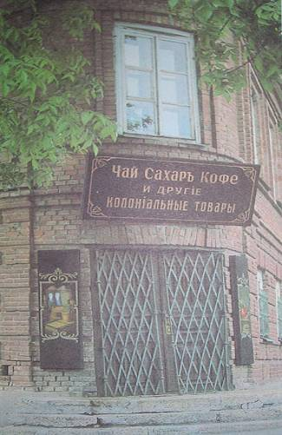
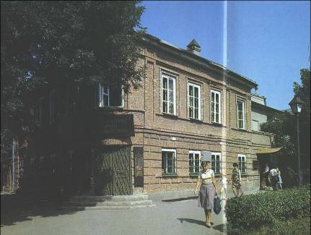
Лавка отца А.П.Чехова
Детство А.П.Чехова прошло на углу Монастырской улицы и Ярмарочного переулка. На первом этаже помещалась лавка отца, на втором – квартира. В лавке продавалось буквально все: масло, рыба, орехи, оливки, крупы, чай, кофе, табак, пуговицы и всякая всячина, здесь же можно было выпить рюмку водки и почитать газету.

Slide 6
Библиотека г. Таганрога
Город Таганрог был в те годы портовым городом с хорошими театрами и обширной морской торговлей. Но посетив город своего детства в 1887 г., Чехов по другому отозвался о нем: «Как грязен, пуст, ленив, безграмотен и скучен Таганрог…». Сделав это наблюдение, Чехов подарил Таганрогу свою личную библиотеку и до конца жизни присылал в нее новые книги.

Slide 7
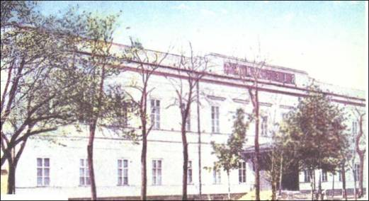
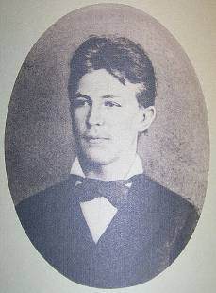
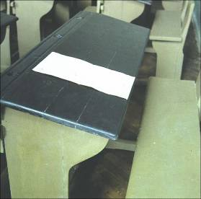
Таганрогская гимназия
В этой гимназии учился А.П. Чехов вместе со своим братом Иваном. Это парта, за которой сидел Чехов-гимназист. В этот период в семье были финансовые проблемы, поэтому Антону пришлось зарабатывать на жизнь репетиторством.

Slide 8
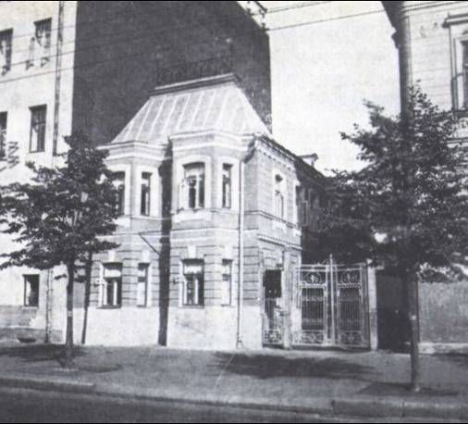
Дом Чеховых в Москве
В 1876 году семья Чеховых переехала в Москву, Антон остался жить в Таганроге, доучиваться в гимназии. Только в 1879 году А.П.Чехов покинул Таганрог и приехал в Москву: без нее он не мыслил своей жизни. Писатель говорил о Москве: «Кто привыкнет к ней, тот не уедет из нее. Я навсегда москвич».

Slide 9
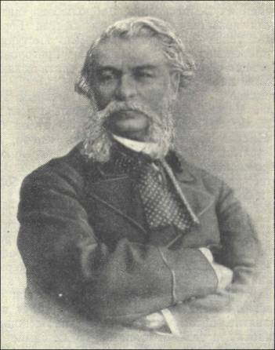
Признание чеховского таланта
В 1885 году состоялась первая поездка А.П.Чехова в Петербург. Там он впервые встретился с людьми «большой литературы» -писателями, публицистами А.С.Сувориным, Д.В. Григоровичем. Они его литературную деятельность восприняли всерьез. Д.В.Григорович в письме от 25 марта 1886 года признался А.П.Чехову в том, что видит у него «настоящий талант, - талант, выдвигающий Вас далеко из круга литераторов нового поколенья». Это было первое признанье чеховского таланта.
Д.В.Григорович

Slide 10
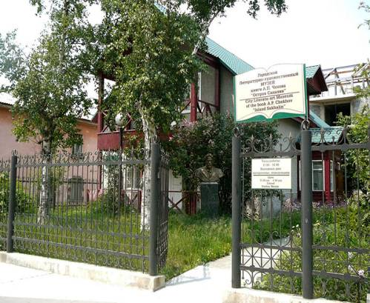
Путешествие на Сахалин
А.П.Чехов выехал на Сахалин 21 апреля 1890 года. Проехав через Сибирь и Дальний Восток, он попал на «каторжный остров» 11 июля и пробыл там до 13 октября. Собираясь на Сахалин, Чехов изучил всю имеющуюся к тому времени литературу о тюрьмах и местах заключения. Без чьего-либо задания была им сделана и перепись сахалинского населения, которую он задумал и осуществил самостоятельно. Впечатления сахалинской поездки воплотились в рассказах «Бабы», «В ссылке», «Убийство», очерке «Из Сибири», книге «Остров Сахалин».
Музей книги А.П.Чехова «Остров Сахалин»

Slide 11
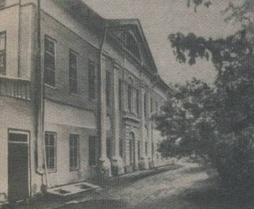
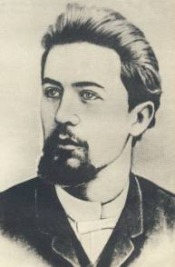
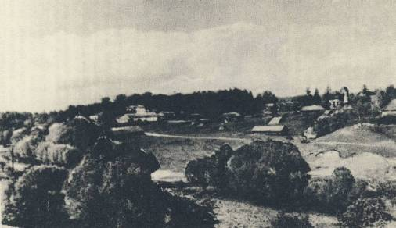
Богимово
Дом в Богимове
А.П.Чехов
Окрестности Богимова
Богимово – старинное село в Калужской губернии Тарусского уезда (ныне Ферзиковский район). На берегу заросшего ряской пруда стоит двухэтажный дом, на котором висит мемориальная доска: «Здесь, в Богимове, в этом доме с 18 мая по 4 сентября 1891 года жил и работал великий русский писатель Антон Павлович Чехов». Окрестности села – поля, луга, перелески, березовые рощи, речка – мир героев новеллы «Дом с мезонином», которую написал Чехов в Богимове. Так же здесь был написан рассказ «Бабы», много фельетонов.

Slide 12
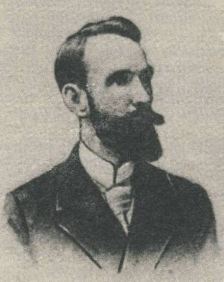
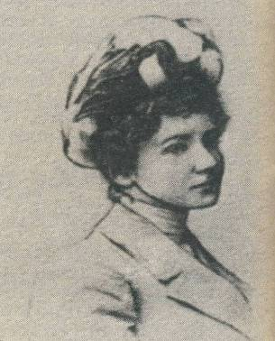
Владельцы Богимова
Былим-Колосовский Е.Д.
Былим-Колосовская О.Н.
Владельцами села Богимова была семья Былим-Колосовских. Хозяин имения – Евгений Дмитриевич – красивый, приветливый молодой человек, много работавший с крестьянами на полях своего имения, разводил пчел, любил животных. Он любезно сдал комнату А.П. Чехову.

Slide 13
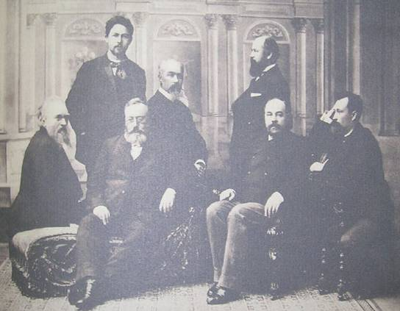
Литературная репутация Антона Чехова
В первой половине 1890-х гг. Чехов становится одним из самых читаемых писателей России — его произведения регулярно появляются в журналах «Северный вестник» и «Русская мысль» (с 1892), газетах «Новое время» (до 1893) и «Русские ведомости»; выходят отдельные издания и сборники («Рассказы», 1888; «Хмурые люди», 1890; Повести и рассказы», 1894), которые постоянно переиздаются, вызывая широкий резонанс в литературных кругах.
А.П.Чехов с сотрудниками журнала
«Русская мысль»

Slide 14
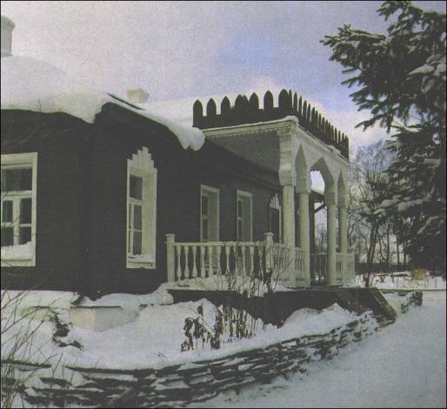
Мелихово
Усадьба Мелихово была куплена А.П.Чеховым в 1892 году у художника Н. Сорохтина. Мелихово находилось в Серпуховском уезде в полутора десятках верст от станции Лопасня (ныне город Чехов Московской области). Чехов с семьей переехал туда 4 марта 1892 г. Имение было большое, для полевых работ нанимали работников. Чехов посадил сотни фруктовых деревьев и розовых кустов. В огороде, кроме обычных для Подмосковья овощей, росли баклажаны, кукуруза, сахалинская гречка.
В 1960 г., к 100-летию со дня рождения Чехова, в Мелихове открылся его музей.

Slide 15
Мелиховский врачебный участок
Сразу по приезде в Мелихово Чехов начал заниматься врачебной практикой. В состав мелиховского врачеб-ного участка входило 26 деревень. Чехов вел регулярный прием больных. В то время в России была эпидемия холеры. Ожидали ее и в Серпуховском уезде.
К счастью, холеры на его участке не случилось, потому что он занимался обширными профилактическими мероприятиями.
Несмотря на все это, в Мелихове были написаны рассказы: «Палата №6», «Черный монах», «Дом с мезонином», «Мужики», «Ионыч», пьеса «Чайка» и многое другое.

Slide 16
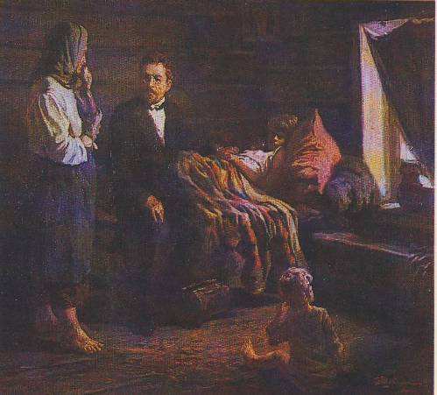
Чехов - врач
А.П.Чехов часто посещал своих больных на дому. В любую погоду он всегда спешил оказать помощь нуждающимся, не разделяя их на богатых и бедных. При этом он никогда не брал за работу денег. А также отказался от вознаграждения, какое получают участковые врачи. Из-за этого мелиховские бабы всячески старались выразить уважение, а мужики кланялись почтительно.
А.П.Чехов у постели больного ребенка

Slide 17
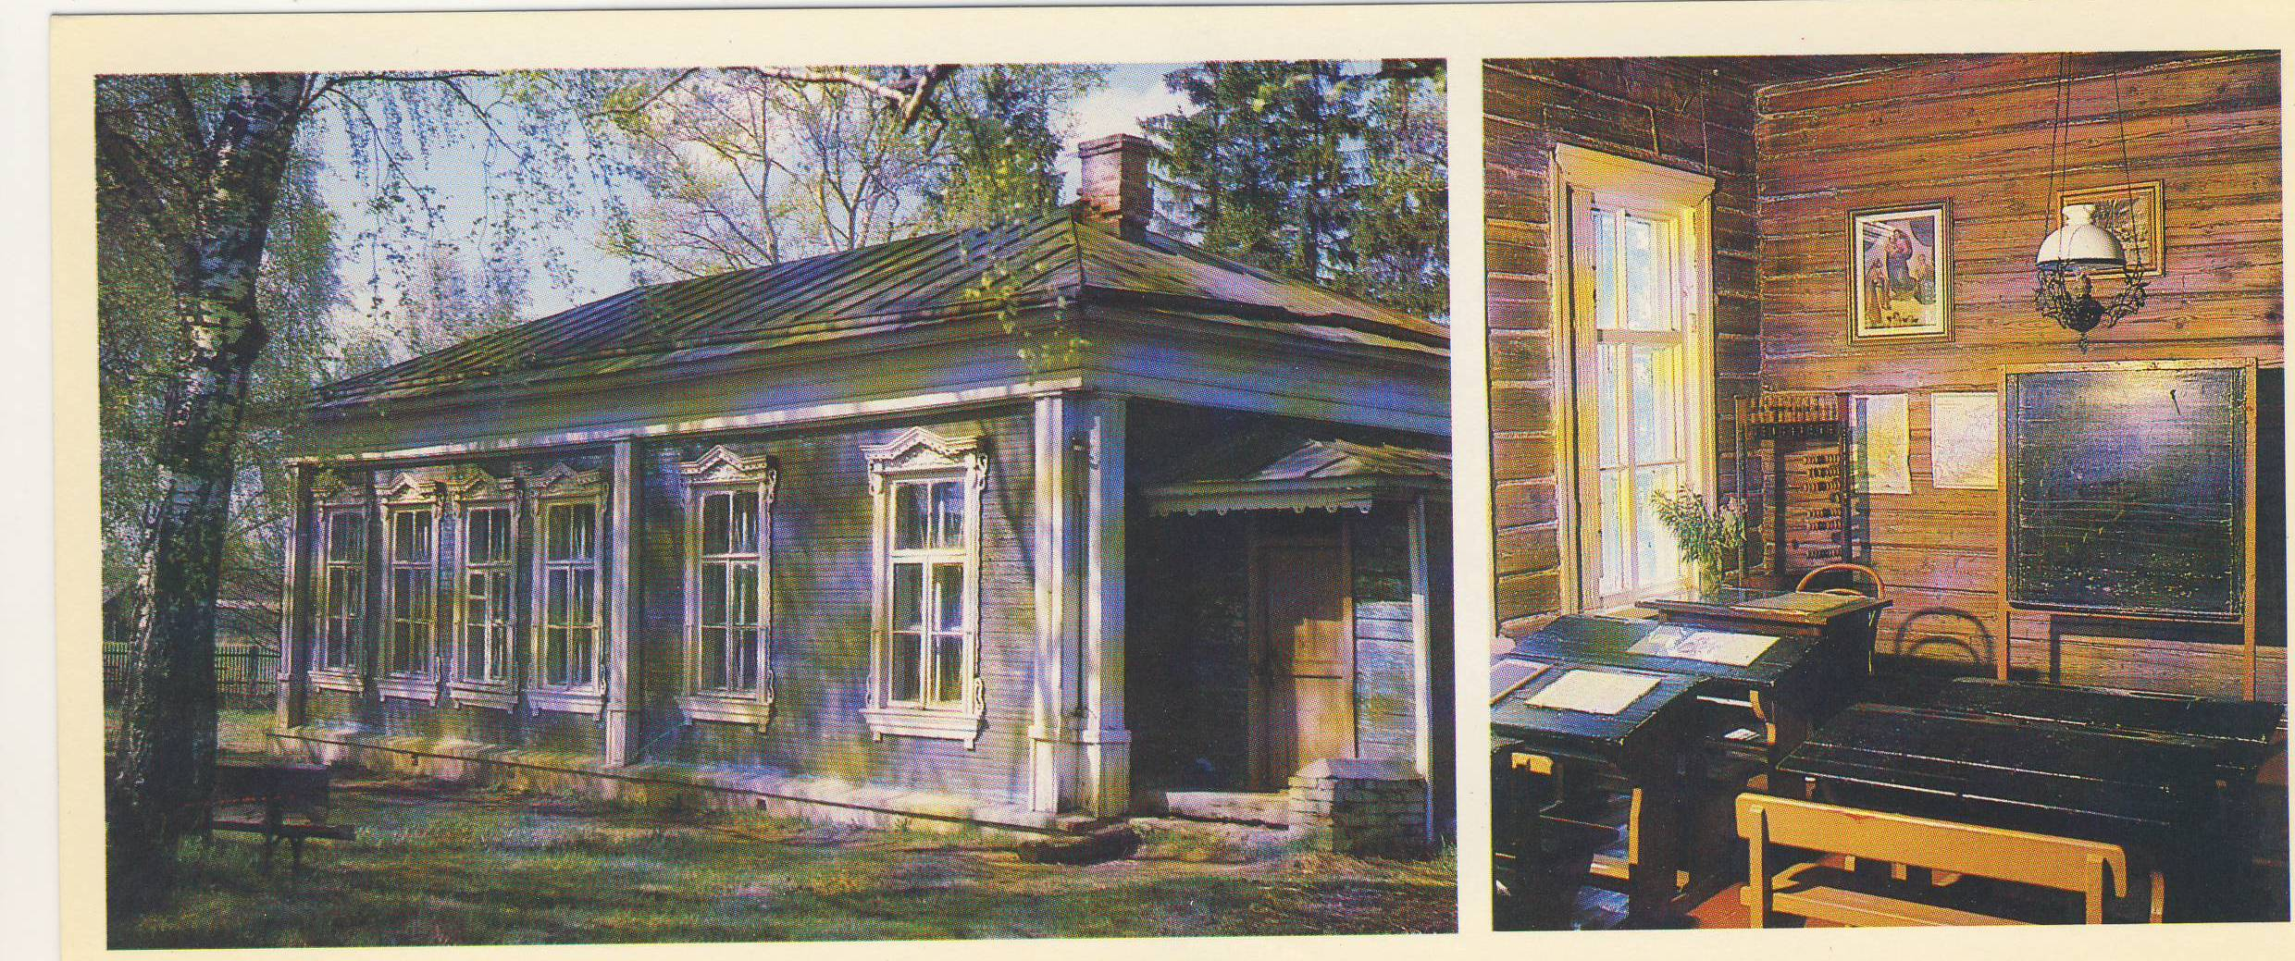
Мелиховская школа
С этим периодом связана постройка Чеховым трех сельских школ для крестьянских детей – в Талеже, Новоселках и Мелихове.
Он занимался сбором денег – у земства, у частных благотворителей, искал подрядчиков, проверял счета, наблюдал за ходом работ. Все это тоже требовало много времени и сил. За общественную деятельность Чехову было пожаловано потомственное дворянство и орден Святого Станислава 3-й степени.

Slide 18
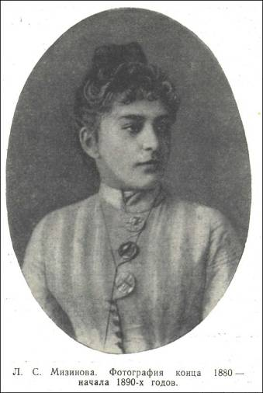
Лика Мизинова
У Чехова в Мелихове всегда было много гостей. Он был необыкновенно общительным человеком.
Среди гостей одной из самых желанных была Лика (Лидия Стахиевна) Мизинова. Она была подругой сестры Чехова Марии Павловны. Обе они преподавали в Московской гимназии С. Ф. Ржевской. «Прекрасная Лика» называли ее в дружеском кругу. Чехов был увлечен Ликой, они часто посещали в Москве концерты, театры, общих знакомых. Но отношения Чехова и Мизиновой были сложными и неоднозначными и ни к чему не привели.

Slide 19
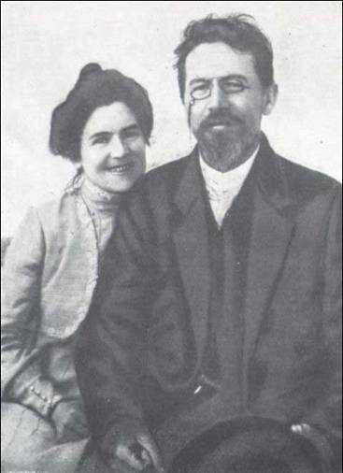
А.П.Чехов с женой
Незадолго до продажи имения Мелихово посетила Ольга Леонардовна Книппер – актриса Московского Художественного театра, последняя любовь и будущая жена А.П.Чехова. На сцене театра ставились пьесы Чехова: «Вишневый сад», «Три сестры», «Чайка», а О. Л. Книппер играла в них главные роли. Ее он в 1899 году назвал «последняя страница моей жизни». Венчание состоялось 25 мая 1901 года в Москве. После свадьбы Ольга Леонардовна не оставила московскую сцену, а Чехов по состоянию здоровья вынужден был жить на юге. Годы совместной жизни Чехова и Книппер – это история долгой разлуки, редких встреч и чрезвычайно насыщенной переписки.

Slide 20
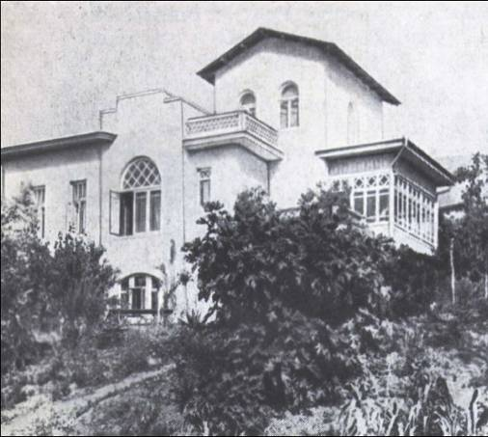
Ялта
По состоянию здоровья (он был болен туберкулезом) Чехов вынужден был продать имение Мелихово и купить участок земли в Ялте, где был построен дом, который получил название Белая дача и стал, по словам Куприна, «самым оригинальным зданием в Ялте». Здесь также было очень много гостей. К Чехову приезжали писатели, в его доме пел Шаляпин, играл Рахманинов… Сразу по приезде в Ялту он начал принимать участие в устройстве больницы для туберкулезных больных. В эти годы были написаны рассказы: «В овраге», «Дама с собачкой», пьеса «Вишневый сад».

Slide 21
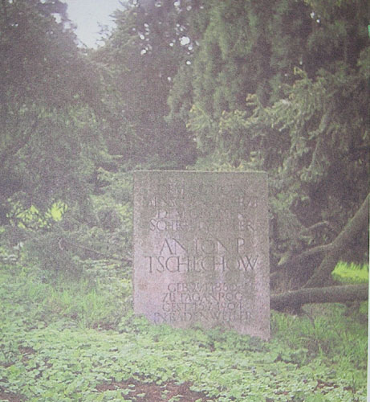
Последние годы жизни
К лету 1904 года состояние здоровья Чехова ухудшилось настолько, что врачи потребовали немедленной поездки на немецкий горный курорт Шварцвальд, в городок Баденвейлер. Там 15 июля оборвалась земная жизнь А.П.Чехова. Жизнь его произведений продолжается до сих пор.
В Германии в Баденвейлере установлена стела в память А.П.Чехова с надписью
"Доброму человеку и врачу Антону П. Чехову род. 29. 1. 1860 в Таганроге ум. 15. 7. 1904 в Баденвейлере".

Slide 22
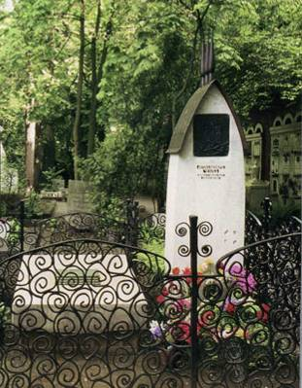
Могила Чехова
22 июля 1904 года тело А.П.Чехова было перевезено в Москву. Похоронен на Новодевичьем кладбище.

Slide 23
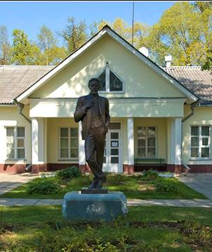
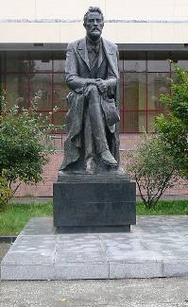
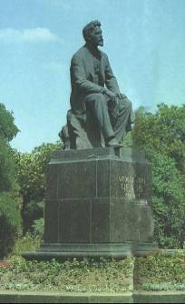
Памятники Чехову
В Мелихове
На Сахалине
В Таганроге

Slide 24
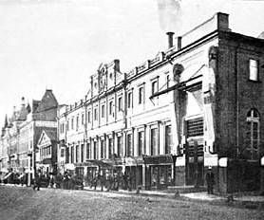
Значение творчества А.П.Чехова
Художественные открытия Чехова оказали огромное влияние на литературу и театр 20 века. Его драматические произведения, переведенные на множество языков, стали неотъемлемой частью мирового театрального репертуара...
МХАТ имени А.П.Чехова

